Slide 1
Estimaciones
Escuela Naval Arturo Prat
1er Semestre 2022

Slide 2
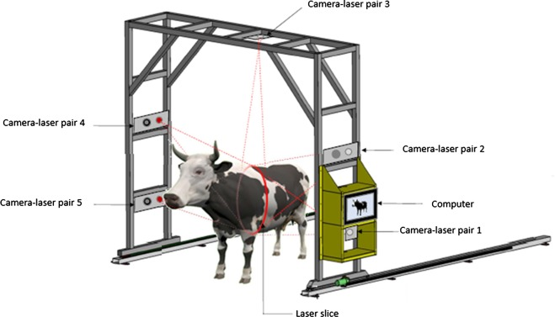
Estimaciones
¿Cómo podemos determinar el volumen de una vaca?
Volume and surface area of Holstein dairy cows calculated from complete 3D shapes acquired using a high-precision scanning system: Interest for body weight estimation
Suena complicado y caro

Slide 3
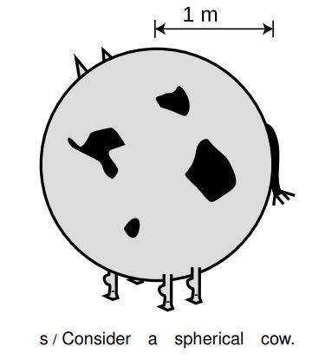
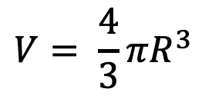
O simplemente podemos suponer que la vaca es esférica…
R = 1 m
$$V= \frac{4}{3}πR^{3}$$

Slide 4
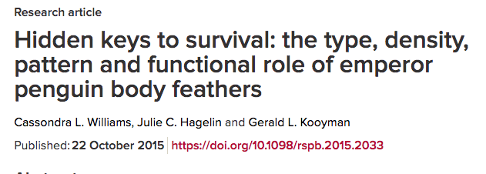
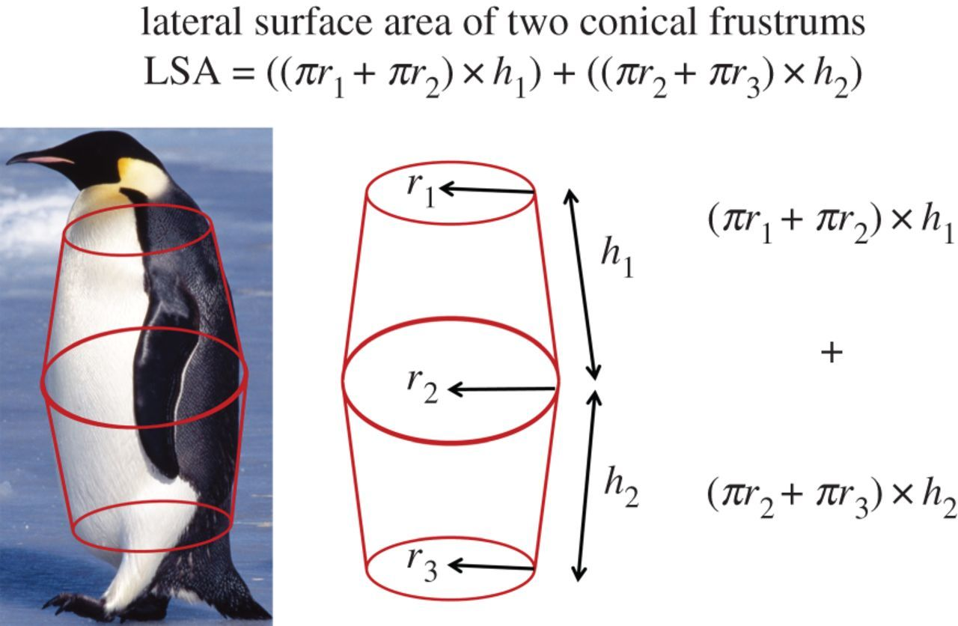
Este es un ejemplo de una estimación en una publicación científica

Slide 5
Hacer estimaciones en la investigación: ¿por qué?
¿Por qué hacer estimaciones científicas?
La capacidad de estimar, dentro de un orden de magnitud más o menos, el tamaño o la probabilidad de varias cantidades es útil en la ciencia, así como en muchos otros campos:
Para proporcionar una verificación aproximada de cálculos más exactos.
Para proporcionar una verificación aproximada de los resultados de la investigación o las hipótesis.
Para obtener estimaciones de cantidades cuando no hay otros recursos disponibles.
Obtener estimaciones de cantidades que son difíciles de medir con precisión.
Obtener estimaciones de cantidades para las que no existe una predicción teórica firme.
Para proporcionar límites para posibles alternativas de diseño

Slide 6
Metodología para resolver problemas de estimación
Estimar es una habilidad que se perfecciona con la práctica. A continuación se dan algunos principios que pueden ayudarle a generar una estimación:
No entre en pánico al enfrentarse a un problema de estimaciones
Identifique un conjunto de cantidades que debe conocer para resolver el problema.
Indique cuales son conocidas y cuáles deben ser estimadas.
Establezca una relación aproximada o exacta entre estas cantidades y la cantidad que se estima en el problema.
No se preocupe por valores específicos: realice redondeos a valores convenientes: ejemplo, π ≈ 3
Elija una geometría conveniente en sus modelos. Ejemplo: “Una vaca esférica”
Asegúrese de que sus estimaciones y cálculos son dimensionalmente correctos. (unidad de medida)
Si es posible, verifique la plausibilidad de su respuesta.
A menudo hay muchas aproximaciones en un problema de como los que trataremos en esta actividad que conducen a una estimación razonablemente exacta. ¡Utilice su creatividad e imaginación!

Slide 7

Ejemplo: ¿Cuántos pelos hay en su cabeza?
¿Qué necesitamos conocer?
El número de pelos en una cabellera humana, para ello asumimos que la densidad de pelos es constante, por lo que necesitamos conocer el tamaño típico de una cabellera y el número aproximado de pelos por cm².
Un modelo: Suponemos que el cuero cabelludo ocupa la mitad de la superficie de una cabeza humana, la que suponemos esférica.
Solución:
N° de pelos ~ (área del cuero cabelludo x pelos por unidad de área)
Ejecución (haga sus estimaciones)
Radio de una cabeza típica: R ~ 13 cm (estimada)
Área del cuero cabelludo: A = ½ (4 π R²) ~ 968 [cm²] (con π=3)
Pelos por cm: 20 a 40 pelo/ cm
Pelos por cm²: 400 a 1600 [pelo/cm²]

Slide 8
Realizamos la estimación
N° de pelos ~ entre 400000 y 1500000 pelo
N° de pelos ~ entre 10⁵ y 10⁶ (que corresponde al orden de magnitud)
En este caso se decide escoger el orden de magnitud menor
Por lo tanto: N° de pelos ~ 10⁵ pelo

Slide 9

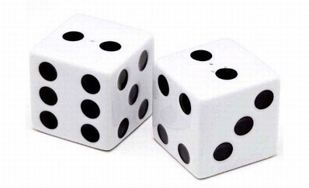
Actividad:
¿Cuántos dados cabrían en una sala de clases?

Slide 10
Actividad
El astronauta de la NASA Rick Mastracchio se tomó la primera selfie desde el espacio. La popular selfie se la tomó durante una solitaria caminata espacial fuera de la Estación Espacial realizada mientras reparaba una computadora que se averió.
Imagine que usted ve esta selfie pero que lo que más le llamó la atención es ver que la superficie de la Tierra está casi completamente cubierta de agua. Al llegar a su casa, el fin de semana, se propone buscar en google cuál es la masa total de agua en los océanos de la Tierra, pero el servicio de internet se ha caído… Sin embargo, usted recuerda haber visto recientemente que la densidad de agua es ρ_{agua}=1,0 [g/cm³] y que el radio de la Tierra es R_{Tierra}= 6 x10³ [km].
Estime el orden de magnitud del volumen y la masa de toda el agua de la Tierra.

Slide 11
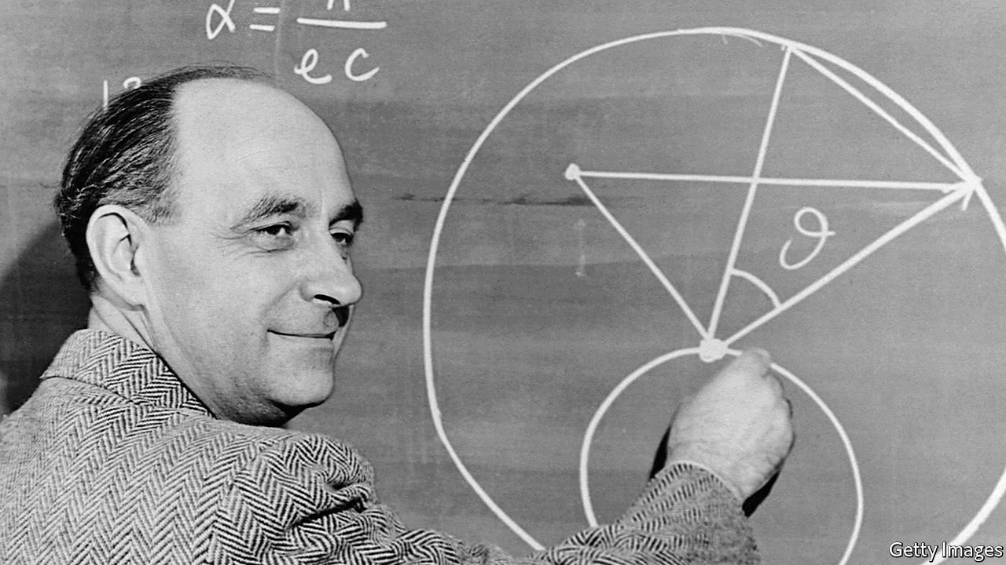
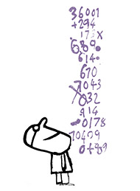
Problemas de FERMI
En muchas ocasiones, problemas que aparentemente son imposibles de abarcar se pueden solucionar de una manera asombrosamente sencilla.
Enrico Fermi fue un gran físico y era, entre muchas otras cosas, conocido por su habilidad para hacer buenos cálculos a partir de datos escasos o nulos.

